Slide 1
Форум «Автодор» Сочи 2017
УНИВЕРСАЛЬНАЯ
ТЕПЛОИЗОЛЯЦИЯ

Slide 2
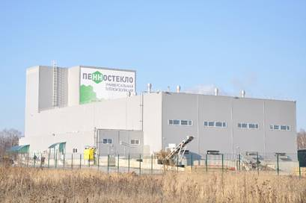
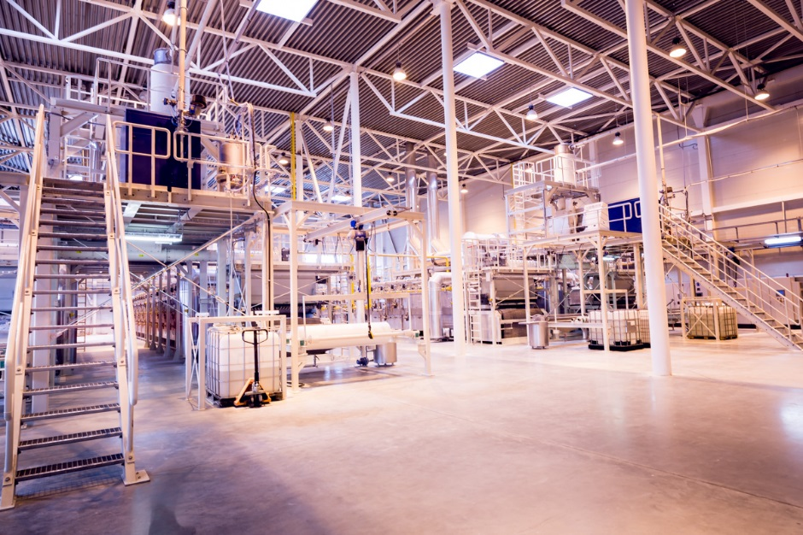
Завод компании «АйСиЭм Гласс Калуга»
Компания «АйСиЭм Гласс Калуга» - крупнейший российский производитель современной теплоизоляции ‑ пеностекла.
Совместно с Госкорпорацией «РОСНАНО» в технопарке «Ворсино» построен самый большой завод в Европе.
Производственная мощность завода
300 000 м³ в год.
Компания видит своей целью вывести отечественные материалы на самый высокий уровень качества и создать конкуренцию импортным дорогостоящим аналогам.

Slide 3
Пеностекло фракционированное
– искусственный пористый материал, изготавливаемый путём спекания в специальном оборудовании тонкоизмельченного стекла и экологичного газообразователя (глицерина).
Предназначено для тепло-звукоизоляции строительных конструкций различного назначения.
УНИВЕРСАЛЬНАЯ
ТЕПЛОИЗОЛЯЦИЯ

Slide 4
Свойства пеностекольного щебня:
Низкая теплопроводность
Долговечность
Негорючесть
Легкость монтажа
Негигроскопичность
Морозоустойчивость
Высокая прочность при малом весе
Экологичность

Slide 5
Уникальные свойства пеностекольного щебня:
Низкая плотность – 240 кг/м3
Высокая прочность на сжатие - 1,98 МПа
Пеностекло – самый прочный теплоизоляционный материал.
Не дает усадку в конструкции,
не изменяет геометрических размеров в процессе эксплуатации;

Slide 6
Физико-механические характеристики пеностекла (для применения в дорогах)

Slide 7
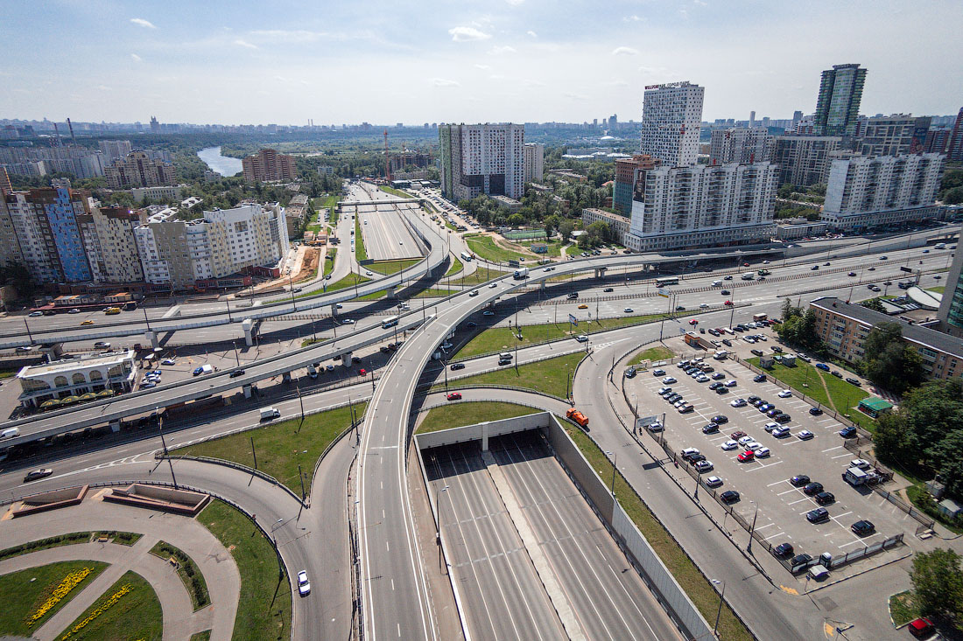
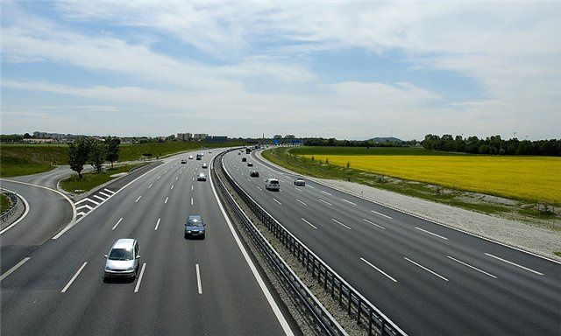
На объектах Автодорожной отрасли
В дорожной конструкции:
в подстилающем слое на участках с пучинистыми грунтами;
для стабилизации оснований дорожной конструкции со сложной геоподосновой;
для облегчения нагрузок на стенки и перекрытия тоннелей;
Также:
При обустройстве площадок для складского хранения и базирования различного вида техники,
при строительстве вахтового жилья и административно-производственных сооружений;
* возможно повторное использование
после демонтажа объекта.

Slide 8
Срез дороги с пеностеклом и песком

Slide 9
Преимущества применения пеностекла в дорожной одежде
Пеностекольного щебня требуется в два раза меньше, по сравнению с традиционным применением песка, соответственно в два раза меньше объем земляных работ и вывоза грунта.
Снижение стоимости работ от 20%,
Дренажная функция в три раза выше чем у песка,
Надежный морозозащитный эффект, устранение пучения и разрушения дороги. Продление срока безремонтной эксплуатации дорог.
Снижение нагрузки на опорные стенки и перекрытие тоннелей и экономия на уменьшении толщины армированных бетонных перекрытий. Соответственно, уменьшение стоимости строительства.
Возможность устройства временных подъездных путей, площадок, в том числе на слабых грунтах. Возможно повторное применение после демонтажа пеностекла.
Возможность круглогодичного производства работ с пеностеклом.

Slide 10
В соответствии с Отчетом ФГУП «РОСДОРНИИ», применение пеностекольного щебня производства ООО «АйСиЭм Гласс Калуга» возможно при строительстве, реконструкции или капитальном ремонте автомобильных дорог, т.е. при выполнении работ, при которых затрагиваются конструктивные характеристики автомобильной дороги.
Потенциальная возможность применения пеностекольного щебня ООО «АйСиЭм Гласс Калуга» имеется на 48,4 % протяженности (42,5 % по площади) существующих автомобильных дорог общего пользования федерального значения.

Slide 11
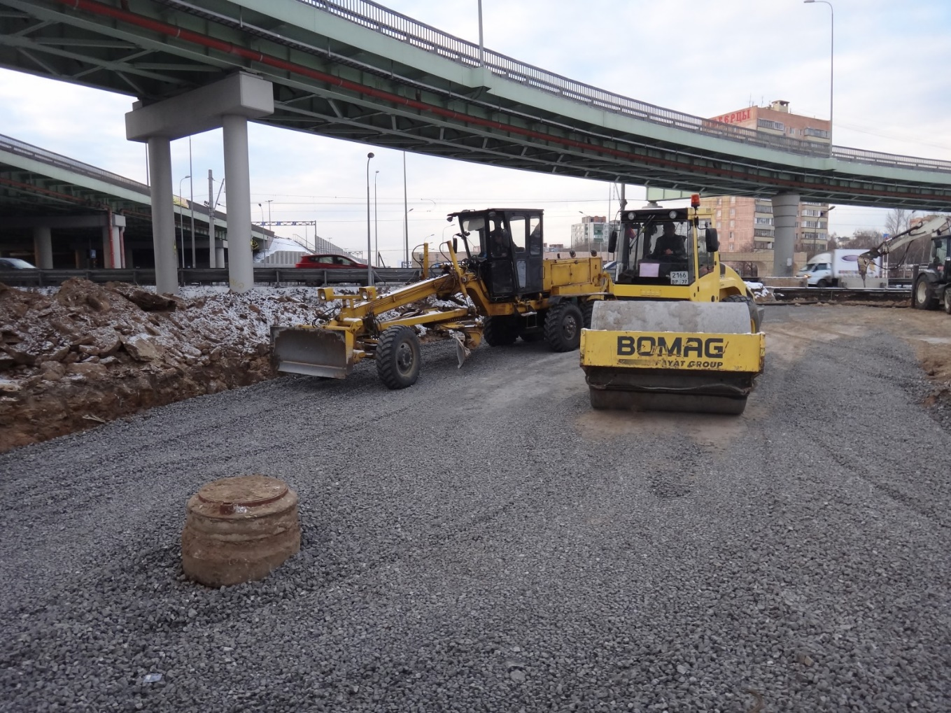
Федеральная дорога М-5
Пеностекольный щебень применен в подстилающем слое на участке с пучинистым грунтом для стабилизации основания дороги и устранения пучин.

Slide 12
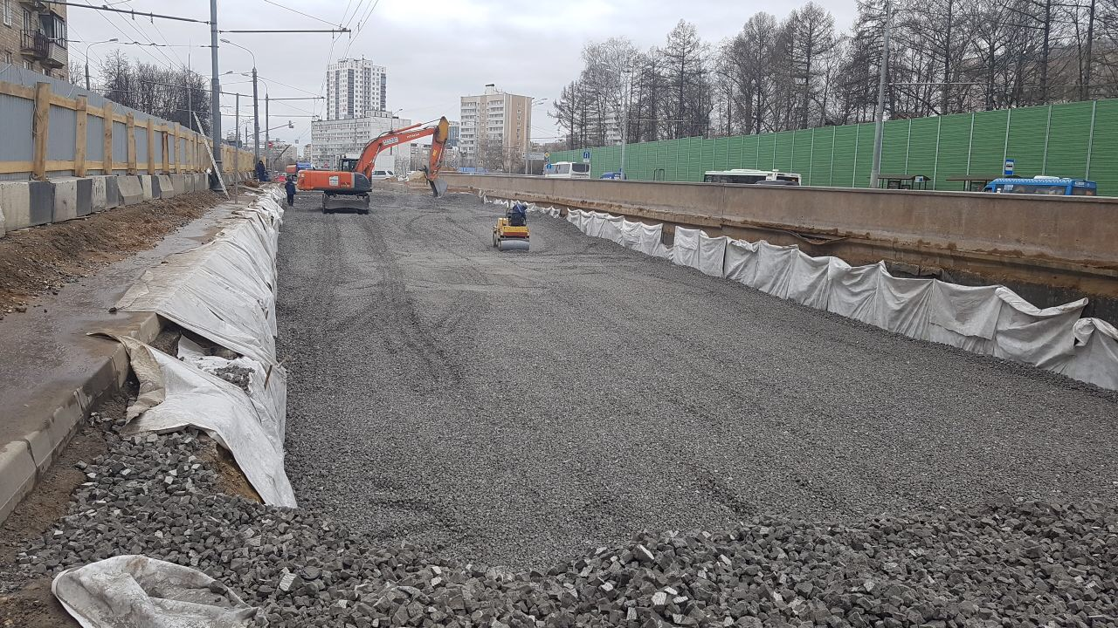
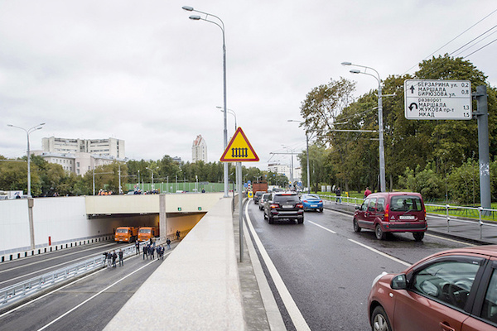
Винчестерный тоннель Северо-Западная хорда г.Москва
Пеностекло применено в качестве обратной засыпки на въезде-выезде из тоннелей, поверх которой проложено дорожное полотно. Цель - облегчение нагрузки на опорные стенки и одновременно сохранение надежности и высокой прочности основания для дорожного полотна. Также применено для облегчения
нагрузки на перекрытие тоннеля.

Slide 13
Винчестерный тоннель Северо-Западная хорда г.Москва

Slide 14
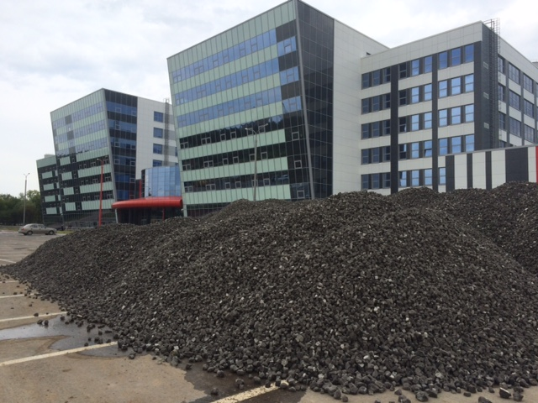
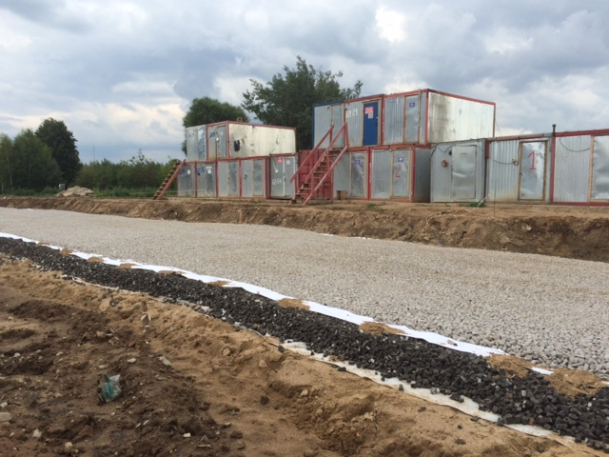
Инновационная дорога ТП «МФТИ»
Грунты влагонасыщенные, болотистые.
Пеностекольный щебень применен в подстилающем слое на участках с пучинистым грунтом для стабилизации основания дороги, устранения пучин.

Slide 15
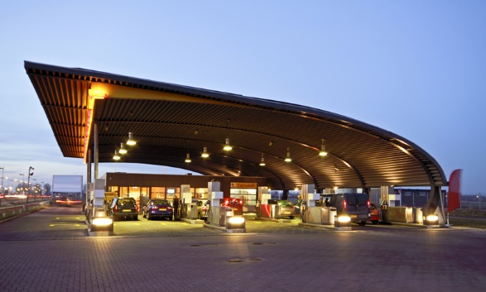
Автозаправочные комплексы:
Широкие возможности применения фракционированного пеностекла на объектах АЗК:
Служебные помещения – касса оператора;
Комплекс дополнительных зданий
и помещений (мойка, кафе, магазин,
санузел, и др.);
Строительные конструкции
объектов АЗК. Эффективное
использование пеностекла :
Фундаменты зданий,
Кровли зданий,
Подъездные дороги (развязки и съезды
с основного шоссе).

Slide 16
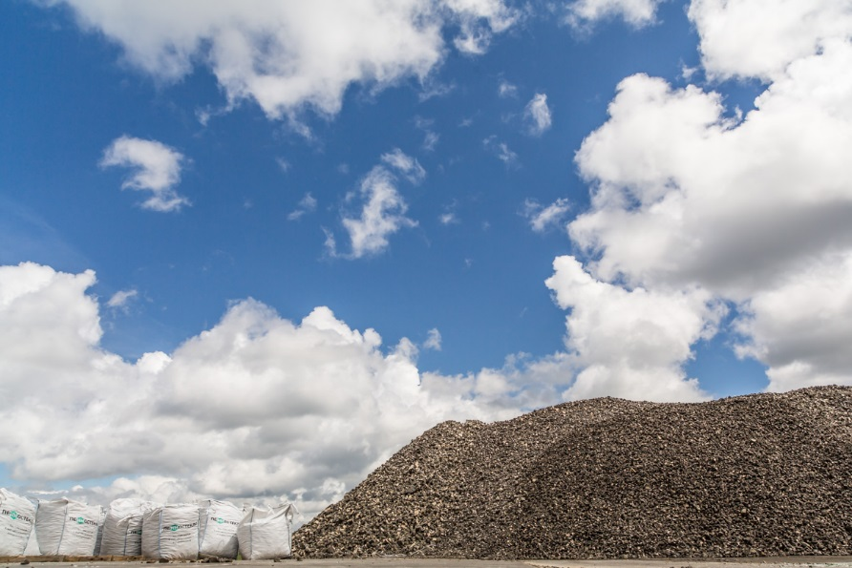
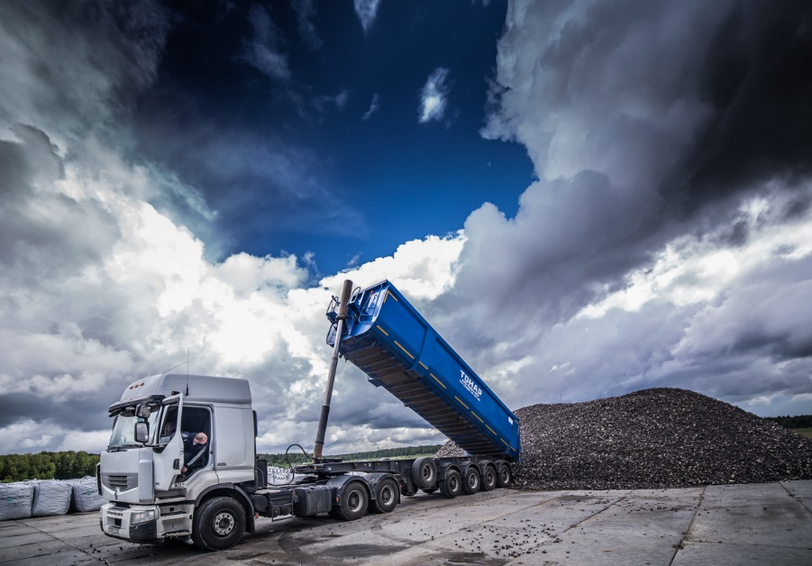
Логистика:
Материал упаковывается и транспортируется в биг-бегах либо навалом.
Материал не требует особых условий для хранения и может складироваться навалом под открытым небом.

Slide 17
Разрешительная документация
Пеностекло имеет все необходимые протоколы испытаний, технические условия, сертификат соответствия ГОСТ-Р, декларацию о соответствии техническому регламенту о требованиях пожарной безопасности, санитарно-эпидемиологическое заключение, техническое свидетельство и техническая оценка.

Slide 18
Пеностекло компании «АйСиЭм Гласс Калуга» - приоритетный материал!
Департаментом науки, промышленной политики и предпринимательства города Москвы фракционированное пеностекло, производства «АйСиЭм Гласс» включено в перечень приоритетных продуктов и технологий, используемых в отраслях городского хозяйства.

Slide 19
Наши координаты
ООО «АйСиЭм Гласс Калуга»
Офис: 129343 г. Москва, проезд Серебрякова, 14, стр. 10
Производство: Калужская обл., Технопарк «Ворсино»
(95-й км М-3 Киевское шоссе)
www.icmglass.ru
info@icmglass.ru
8 (800) 333 27 09
ЗАСЫПАЛ И ЗАБЫЛ!

